Slide 1
丰派云POS 智能重构零售数字化未来
东莞市丰派软件科技有限公司
即时零售赛道
Notes:
汇报人：AiPPT时间：20XX.XX丰派云POS - 以智能云平台重构零售数字化未来

Slide 2


案例名称 |  | 丰派云POS ——智能重构零售数字化未来
参与方 | 申报企业 | 东莞市丰派软件科技有限公司
 | 应用企业 | 东莞市丰派软件科技有限公司
申报奖项类别 |  | 即时零售
案例核心要素 |  | 全渠道交易聚合、智能库存联动、实时数据大屏、无人云值守、POS称重收银一体等
应用企业推荐语 |  | 日均收银效率提升50%，库存周转率优化35%，支持多种支付方式。以轻量化终端重构零售效率，为即时零售场景提供一站式解决方案
Notes:
目录010203040506行业挑战与项目背景平台应用场景与技术架构平台主要功能及案例平台未来发展总结Q&A

Slide 3
目录
行业挑战与项目背景
平台应用场景与技术架构
01
02
平台主要功能及案例
平台未来发展
03
04
Notes:
目录010203040506行业挑战与项目背景平台应用场景与技术架构平台主要功能及案例平台未来发展总结Q&A

Slide 4
01
行业挑战与项目背景
Notes:
行业挑战与项目背景01

Slide 5




零售行业现状与痛点
01
数据孤岛问题
02
运营低效问题
在当今数字化浪潮中，零售行业面临着前所未有的挑战。数据孤岛现象尤为严重，多系统之间无法互联互通，导致决策滞后。这一问题不仅影响了企业的运营效率，更是在竞争激烈的市场中失去了先机。
运营低效是零售行业的另一个痛点。由于高度依赖人工，错误率居高不下，超过了15%。这不仅增加了企业的成本，也降低了顾客的满意度，影响了企业的长期发展。
Notes:
0102在当今数字化浪潮中，零售行业面临着前所未有的挑战。数据孤岛现象尤为严重，多系统之间无法互联互通，导致决策滞后。这一问题不仅影响了企业的运营效率，更是在竞争激烈的市场中失去了先机。数据孤岛问题零售行业现状与痛点运营低效是零售行业的另一个痛点。由于高度依赖人工，错误率居高不下，超过了15%。这不仅增加了企业的成本，也降低了顾客的满意度，影响了企业的长期发展。运营低效问题

Slide 6
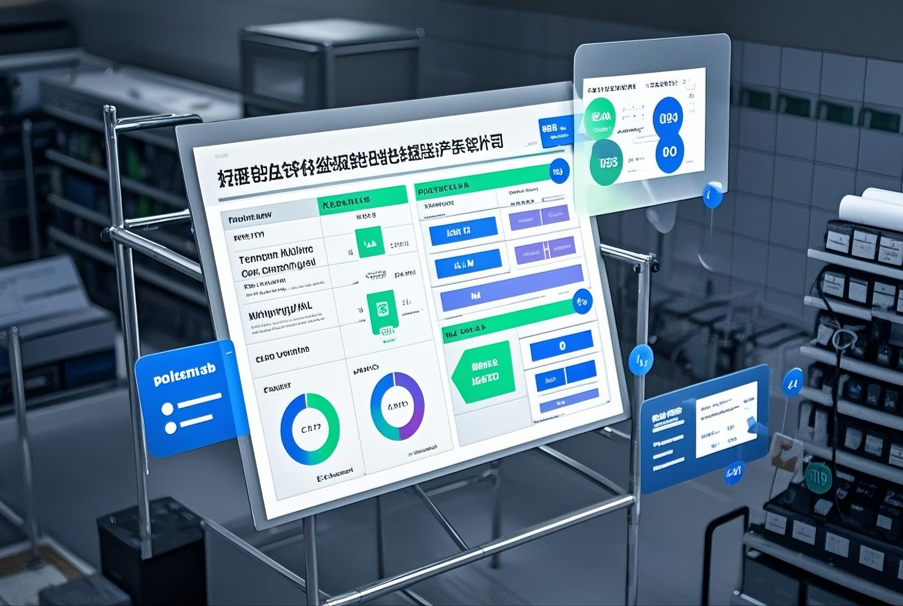

政策与技术驱动背景
政策方向
在政策层面，商务部发布的《智慧商店建设技术指南》为零售行业提供了明确的发展方向。这一指南要求企业加快数字化转型，提升智能化水平，以满足消费者日益多样化的需求。
技术趋势
技术的快速发展也为零售行业带来了新的机遇。云原生、AIoT和大数据技术的融合，为零售企业提供了强大的技术支持，使得个性化服务、精准营销成为可能。
Notes:
政策方向在政策层面，商务部发布的《智慧商店建设技术指南》为零售行业提供了明确的发展方向。这一指南要求企业加快数字化转型，提升智能化水平，以满足消费者日益多样化的需求。政策与技术驱动背景技术趋势技术的快速发展也为零售行业带来了新的机遇。云原生、AIoT和大数据技术的融合，为零售企业提供了强大的技术支持，使得个性化服务、精准营销成为可能。

Slide 7

丰派云POS解决方案定位
云端一体化管理
丰派云POS定位为全场景智能云POS平台，其核心价值之一是云端一体化管理。通过云端平台，企业可以实现对各门店的统一管理，提高运营效率，降低成本。
AI驱动的智能分析
另一个核心价值是AI驱动的智能分析。丰派云POS利用人工智能技术，对海量数据进行分析，为企业提供精准的营销策略和决策支持。
Notes:
丰派云POS定位为全场景智能云POS平台，其核心价值之一是云端一体化管理。通过云端平台，企业可以实现对各门店的统一管理，提高运营效率，降低成本。云端一体化管理丰派云POS解决方案定位另一个核心价值是AI驱动的智能分析。丰派云POS利用人工智能技术，对海量数据进行分析，为企业提供精准的营销策略和决策支持。AI驱动的智能分析

Slide 8
02
平台应用场景与技术架构
Notes:
平台应用场景与技术架构02

Slide 9
全场景覆盖能力
01.
02.
多元化零售业态适配
典型案例
丰派云POS具备全场景覆盖能力，能够适应便利店、连锁店、商超、快闪店、无人零售等多种零售业态。
以某连锁便利店为例，500+门店的成功部署，充分证明了丰派云POS的强大适应性和实用性。
Notes:
01.02.多元化零售业态适配丰派云POS具备全场景覆盖能力，能够适应便利店、连锁店、商超、快闪店、无人零售等多种零售业态。全场景覆盖能力典型案例以某连锁药店为例，500+门店的成功部署，充分证明了丰派云POS的强大适应性和实用性。

Slide 10
技术架构总览
01
02
四层架构支撑平台稳定性
架构图分层说明
丰派云POS的技术架构分为四层，包括IoT接入层、业务中台、数据中台和生态开放层，共同支撑平台的稳定性。
每一层都有其独特的功能和作用，确保了丰派云POS在处理大规模交易、实时数据分析等方面的能力。
Notes:
0102丰派云POS的技术架构分为四层，包括IoT接入层、业务中台、数据中台和生态开放层，共同支撑平台的稳定性。四层架构支撑平台稳定性技术架构总览每一层都有其独特的功能和作用，确保了丰派云POS在处理大规模交易、实时数据分析等方面的能力。架构图分层说明

Slide 11
核心技术亮点
01
分布式事务处理
丰派云POS的分布式事务处理技术，能够支持单日2000万+的交易量，保证了系统的高效运行。
02
边缘计算
边缘计算技术使得丰派云POS在断网情况下仍能续传数据超过72小时，保证了业务的连续性。
Notes:
0201丰派云POS的分布式事务处理技术，能够支持单日2000万+的交易量，保证了系统的高效运行。分布式事务处理核心技术亮点边缘计算技术使得丰派云POS在断网情况下仍能续传数据超过72小时，保证了业务的连续性。边缘计算

Slide 12




数据安全机制
安全层级
丰派云POS采用金融级安全防护体系，包括硬件加密芯片、SSL/TLS 1.3协议传输等多重安全措施。
认证标识展示
丰派云POS通过了PCI DSS和等保三级认证，这些认证标识的展示，进一步增强了用户对平台安全性的信任。
Notes:
丰派云POS采用金融级安全防护体系，包括硬件加密芯片、SSL/TLS 1.3协议传输和区块链存证等多重安全措施。安全层级数据安全机制丰派云POS通过了PCI DSS和等保三级认证，这些认证标识的展示，进一步增强了用户对平台安全性的信任。认证标识展示

Slide 13
03
平台主要功能及案例
Notes:
平台主要功能及案例03

Slide 14
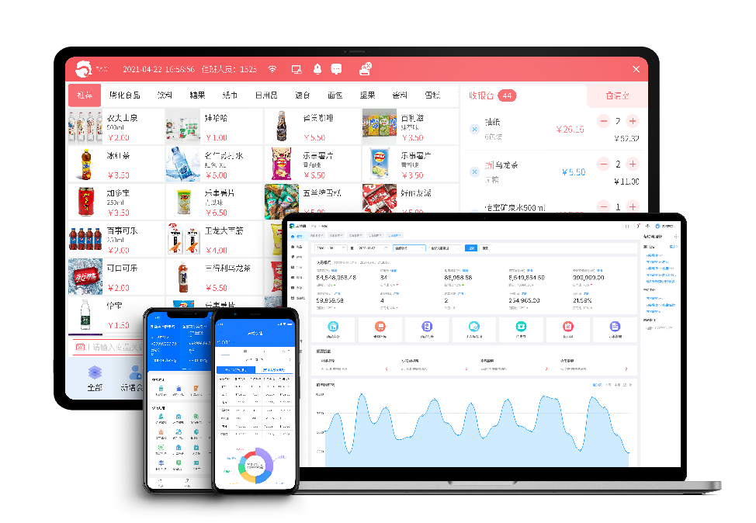



全端收银
系统支持市面上主流全设备收银模式
PC、安卓、ios平台均支持
中途更换设备数据快速同步互通
让软件不再受到硬件影响

Slide 15

软硬兼容

Slide 16

营销平台全接入

Slide 17
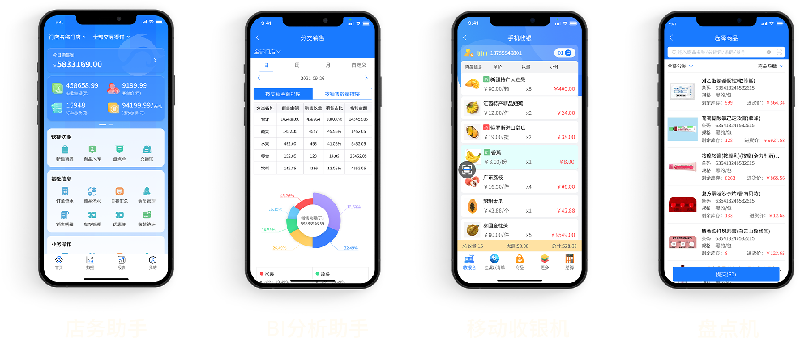
移动店务

Slide 18





无人云值守
感应开门进店
进店指引(客服介入、远程语音)
顾客自助购物/客服实时监管
刷脸/扫码支付
出点扫码/自动开门(据信用体系)

Slide 19
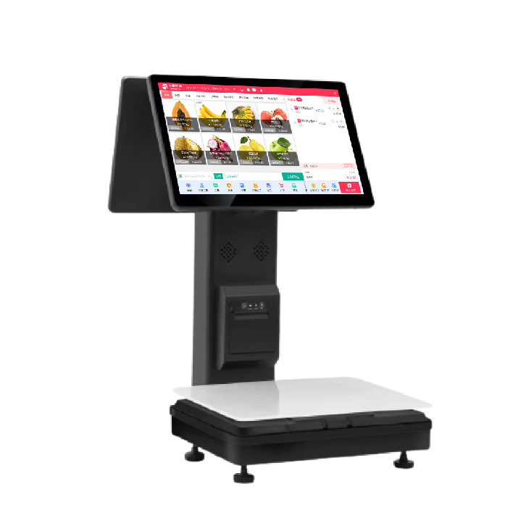
AI还是集成好
浙江由由作为全国出货量最大性能最好的ai称体软件公司,在安卓设备中首次与丰派软件达成了战略合作。
丰派也成为了首款内置集成由由AI称体的安卓SaaS厂商。
集成AI称
插件AI称
识别更精准、安装更简单、拿货价更低
调试较麻烦、识别升级慢、价格成本高

Slide 20
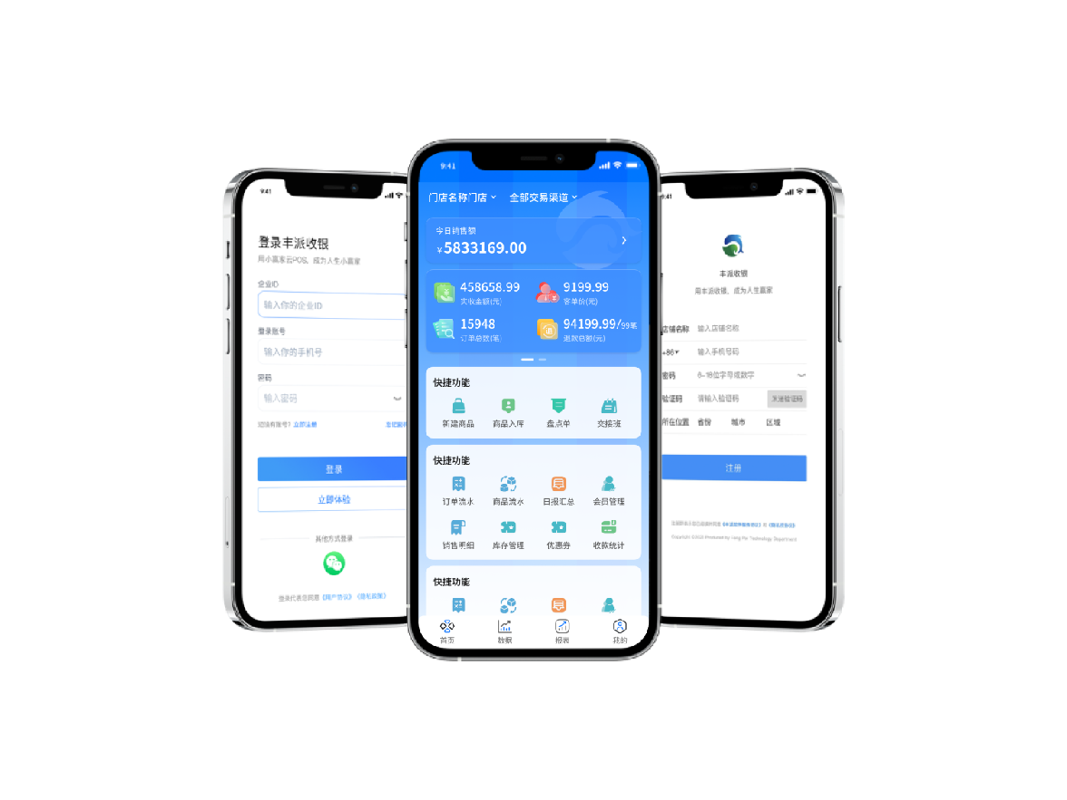
开畅通
注册流程化、配置极简化、使用人性化
丰派SaaS，听取近10000客户的心声，将软件使用做到极精简化处理，解决传统软件配置流程长，注册使用麻烦，收银无从下手的问题，在软件做到人性化的同时，将不必要的页面流程剔除，即方便客户使用，也降低服务商培训成本。
10000+
100+
5
分钟
家客户反馈
次流程调研校正
即可使用的收银系统

Slide 21
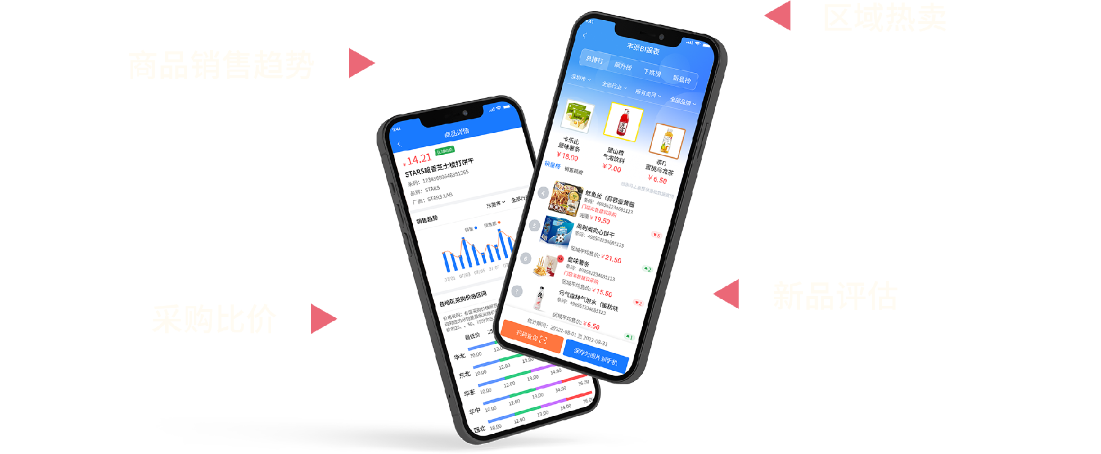
大数据BI

Slide 22
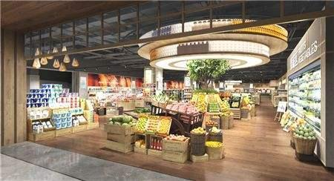
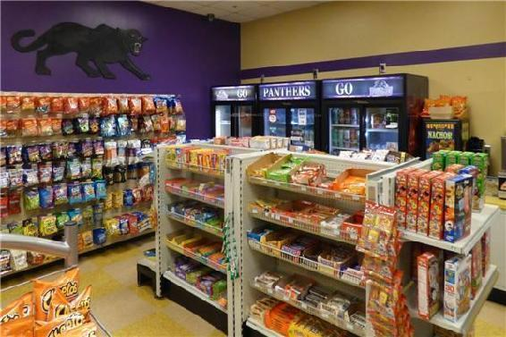

断网可收银
独创分割模块化，连锁总部断网，门店可正常使用移动支付，联网断点续传，单店断网可保证基础收银，联网后数据正常传输。
连锁总部
连锁分部
单体门店
断网分店正常收银
断网分店可保证基础收银，联网数据同步
断网基础收银，数据实时本地保存。

Slide 23
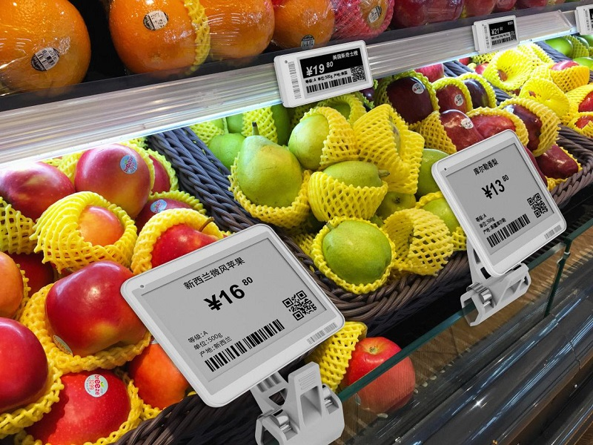
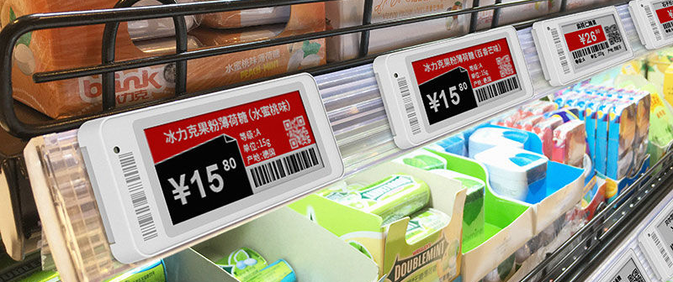
电子价签
丰派打通电子价签，显示线上线下价格变动信息实时同步
一键调价，节省大量人工
自定义编辑二维码，自主配置营销活动

Slide 24
营销快 配置易
品牌活动，一键参与
自营活动，一键配置
线上商城，一键上架
Notes:
功能模块环形图丰派云POS的7大模块构建了一个完整的生态系统，包括智能收银、会员营销、供应链管理、数据分析、移动管理、开放平台和智能硬件。核心功能全景图

Slide 25
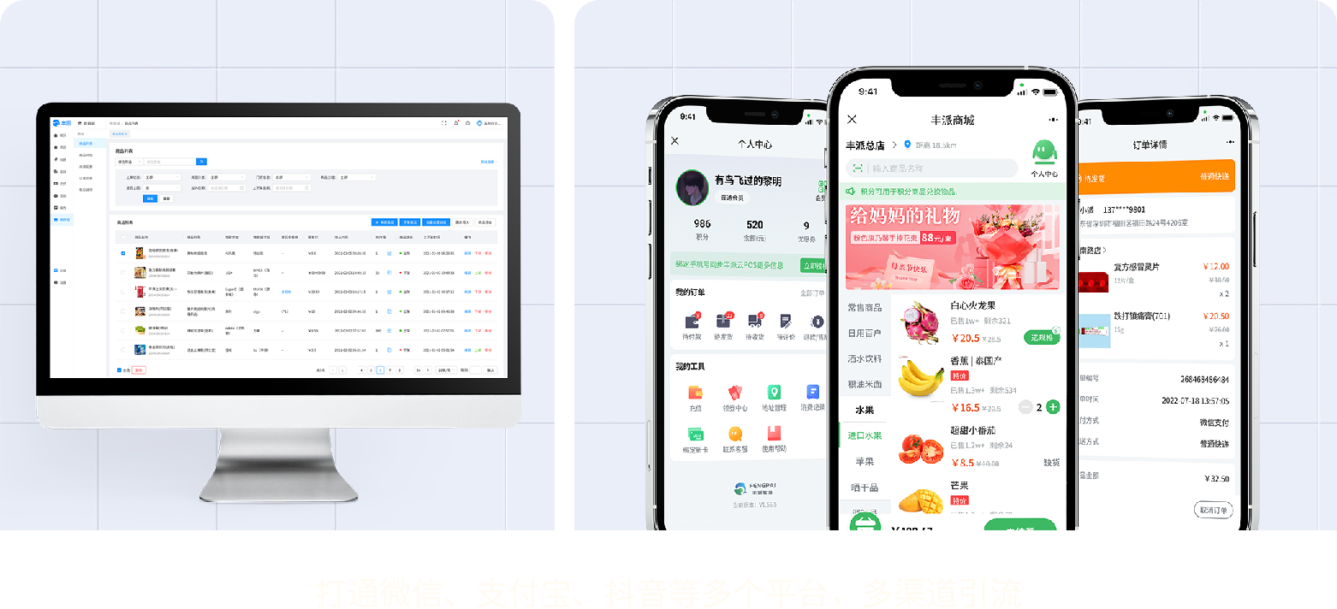
小程序商城 建立私域业态

Slide 26
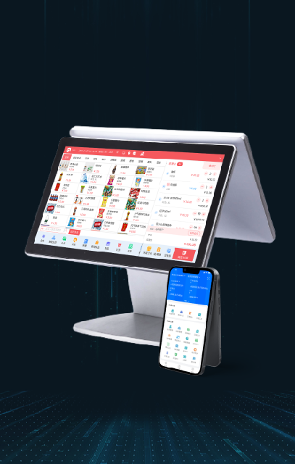
软件三大特色
全
易
广
全端皆可收银
AI称体全集成
营销平台全接入
零培训，易上手
售后少，易解决
营销快，配置易
连锁用，更强大
服务器，分布广
客群广，开发强

Slide 27
04
平台未来发展
Notes:
平台未来发展04

Slide 28
技术演进路线
75%
52%
三年规划
技术规划
丰派云POS制定了未来三年的技术演进路线，包括AI智能补货系统、元宇宙虚拟商城对接和碳足迹追踪功能等。
每一项技术的规划和实施，都将为丰派云POS带来新的发展机遇，进一步巩固其在零售数字化领域的领先地位。
01
02
Notes:
75%52%0102三年规划丰派云POS制定了未来三年的技术演进路线，包括AI智能补货系统、元宇宙虚拟商城对接和碳足迹追踪功能等。技术演进路线技术规划每一项技术的规划和实施，都将为丰派云POS带来新的发展机遇，进一步巩固其在零售数字化领域的领先地位。

Slide 29
生态合作计划
生态图谱
开放策略
丰派云POS的生态合作计划涵盖了支付机构、ISV开发者、硬件厂商和数据服务商等多个合作伙伴。
每年新增100+API接口，丰派云POS的开放策略将吸引更多的合作伙伴加入，共同构建零售数字化生态。
Notes:
丰派云POS的生态合作计划涵盖了支付机构、ISV开发者、硬件厂商和数据服务商等多个合作伙伴。生态图谱生态合作计划每年新增100+API接口，丰派云POS的开放策略将吸引更多的合作伙伴加入，共同构建零售数字化生态。开放策略

Slide 30



全球化布局
出海路线
丰派云POS的全球化布局将从东南亚试点开始，逐步拓展到欧洲本地化适配。
多语言版本规划图
多语言版本规划图展示了丰派云POS在不同国家和地区的推广计划，为全球用户提供服务。
Notes:
出海路线丰派云POS的全球化布局将从东南亚试点开始，逐步拓展到欧洲本地化适配。全球化布局多语言版本规划图多语言版本规划图展示了丰派云POS在不同国家和地区的推广计划，为全球用户提供服务。

Slide 31
社会价值承诺
中小企业扶持计划
乡村振兴专项方案
丰派云POS承诺为中小企业提供免费基础版开放，帮助它们降低成本，提升竞争力。
针对乡村振兴战略，丰派云POS制定了专项方案，通过技术普惠助力实体复兴。
Notes:
丰派云POS承诺为中小企业提供免费基础版开放，帮助它们降低成本，提升竞争力。中小企业扶持计划社会价值承诺针对乡村振兴战略，丰派云POS制定了专项方案，通过技术普惠助力实体复兴。乡村振兴专项方案

Slide 32
谢谢大家
东莞市丰派软件科技有限公司
Notes:
汇报人：AiPPT时间：20XX.XX谢谢大家

